Slide 1
AYAK-AYAK BİLEĞİ ORTEZLERİ
-AFO-
Öğr. Gör. Gözde KESİKBAŞ

Slide 2
AFO Endikasyonları
Ligament kopmaları
Ayak bileği burkulmaları
Metatarsal kırıklar
Tibialis Anterior kası paralizi
Malleol kırıkları sonrası
Sinir yaralanmaları
1. motor nöron hastalıkları

Slide 3
AFO Kullanım Avantajları
Erken dönemde mobilizasyon sağlar
Kas atrofisi oluşmaz
Gece ve gündüz uygulanabilir
Ayakkabıyla rahatlıkla kullanılabilir

Slide 4
KLASİK YÜRÜME ORTEZİ
(METAL AFO) PARÇALARI

Slide 5
Ayakkabı
Sağlam
Bağcıklı,
Topuk yüksekliği sınırlı,
Dengeli bir ayakkabı
Ayak ucu sivri olmamalı
İyi bir burun yayı (1 cm)
Taban ve topuğu köseleden

Slide 6
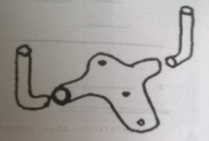
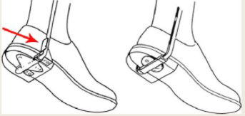
Kaliper; ayakkabı altının ev içerisinde temizleme zorluğu olmaksızın ayakkabının ortezden çıkarılması ve başka ayakkabıya takılarak ortezin rahat kullanılmasını sağlar.

Slide 7
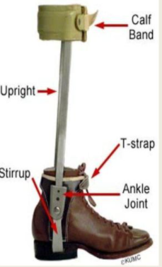
T bandı;
Manşon (bacak kılıfı veya C bar); ortezin bacak posteriorunu saran, metal veya termoplastikten üretilen C şeklindeki bardır.

Slide 8
Stoplamalar; ortezde eklem hareketinin kısıtlanması anlamında kullanılır.

Slide 9
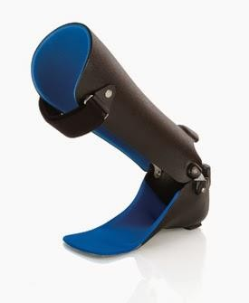
1- Posterior stop:
90 derece üzerinde dorsal fleksiyona izin verir.
Plantar fleksiyona izin vermez.
Dorsi fleksör kas zayıflığında, paralizisinde kullanılır.

Slide 10
2- Anterior stop
Plantar fleksiyon hareketine izin verir.
Bazı durumlarda ayağın itme fazına uyum yapmasını sağlamak için 5 derece dorsi fleksiyona izin verilir.
Gastro-soleus kas zayıflıklarında, paralizisinde kullanılır.

Slide 11
3 Sınırlı Hareketli stop:
Bu kilitle dorsal ve plantar fleksiyon 20 dereceye kadar yapılabilir. 10 derece dorsi fleksiyona, 10derece plantar fleksiyona izin verir.
Her iki yöndeki hareketlerden sorumlu kasların paralizili durumlarında kullanılır.

Slide 12
4- Serbest hareket
Ayak bileğinde kilit yoktur.
Her iki yöndeki hareketlere izin verir.
Quadriceps zayıflığı nedeniyle diz kilidi olan uzun yürüme cihaz kullanan hastalarda ayak bileği dorsi ve plantar fleksör kasları sağlam olduğu zaman kullanılır.

Slide 13
AFO ÇEŞİTLERİ
Solid AFO
Eklemli AFO
Ağırlık Taşıyıcı AFO
GRAFO
Eklemli GRAFO
Leafspring AFO
DAFO

Slide 14
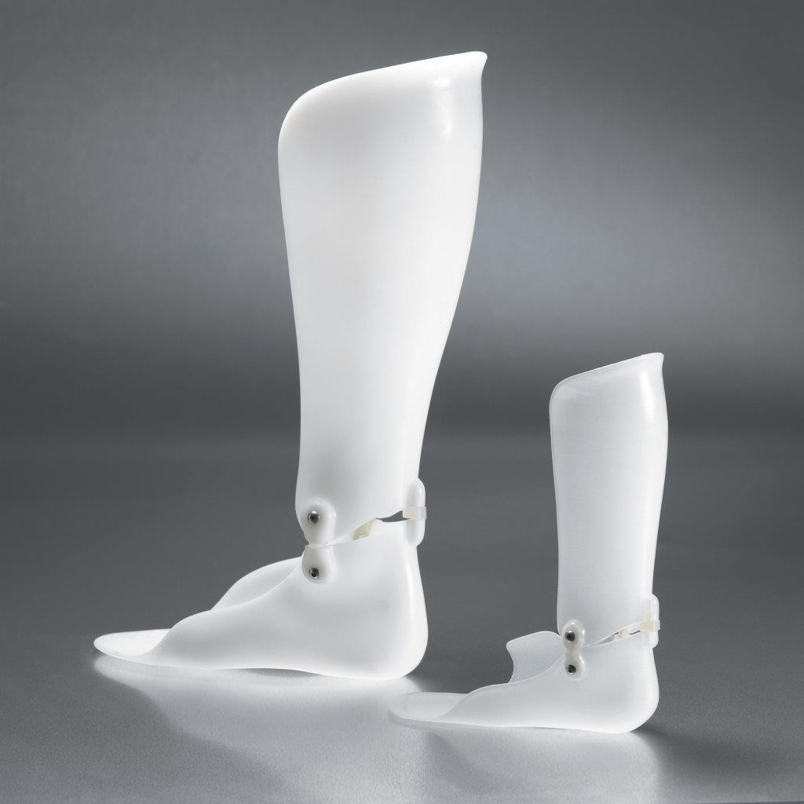
EKLEMLİ AFO
Plantarfleksiyonu engeller
Dorsifleksiyona sınırlı izin
Güvenli yürüyüş sağlar
Basma fazında stabilite artışı

Slide 15
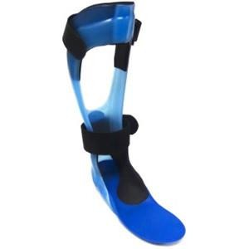
YER REAKSİYON AFO (GRAFO)
Yer reaksiyonlu ayak bileği ayak ortezidir.
Plantar flexörlerın ve diz extansörlerin zayıflığında kullanılır.

Slide 16
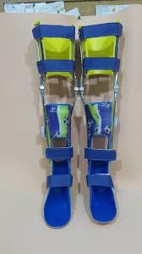
EKLEMLİ GRAFO
Dorsifleksiyonu kısıtlar,plantarfleksiyona izin verir
Yürüyüşü normalleştirir

Slide 17
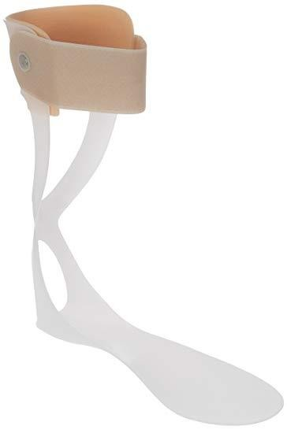
POSTERİOR LEAFSPRİNG AFO
Oldukça ince ve bilekte harekete izin veren yapısı nedeniyle hafif düşük ayak sorununda ayağın kontrolünü sağlamak için kullanılır.
Ayak plantar fleksiyona eğilimlidir ve pasif olarak tutma sağlar.

Slide 18
DİNAMİK AFO (DAFO)
DAFO, esnek tasarımı ve etkili destek-uyarıcı yüzeyleri ile ayak anatomik kıvrımlarına uyum sağlar.
Esnekliğin sağladığı küçük hareketler, oldukça ekstrem hareketlerin veya nöromuskular sebepli hareket kısıtlıklarının ortaya çıkmasında önleyici rol oynar.
Uygulandığı bölgeyi saran esnek yapısı ile çok iyi stabilizasyon ve aynı zamanda konfor yaratır.

